Slide 1
Create and Work with an EC2 Instance
in AWS
1조
조장 : 김건우
김성범
송민주
조성훈

Slide 2
VPC
Default VPC 생성 후 반영
새 VPC 생성 > 작업 > 기본 VPC 생성
네트워크 : (기본 VPC - 기본값)
서브넷 : 기본 설정 없음
퍼블릭 IP 자동 할당 : 서브넷 가용 설정 (활성화)
Instance 만들기
tag 추가 : 키(Name) / 값(Webserver)
보안 그룹 생성
SSH / HTTP 규칙 추가
pem key 새로 생성 후 다운로드
인스턴스 시작
탄력적 IP 추가 후 설정
탄력적 IP 주소 할당
인스턴스 중지 후 재실행
IP 변경 여부 확인
인스턴스 유형 변경 (t2.micro -> t3 small)
인스턴스 중지 후 유형 변경 (작업 > 인스턴스 설정 > 인스턴스 유형 변경)
HTTP 연결 확인
퍼블릭 IPv4 주소를 브라우저에 연결 확인

Slide 3
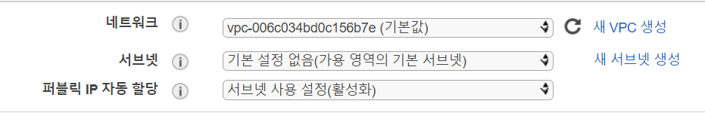
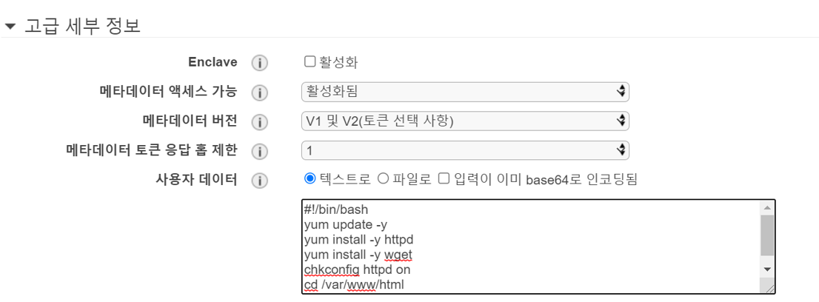
인스턴스 세부 정보 구성
http 연결 위한 실행 명령문을 미리 사용자 데이터에 추가할 것

Slide 4
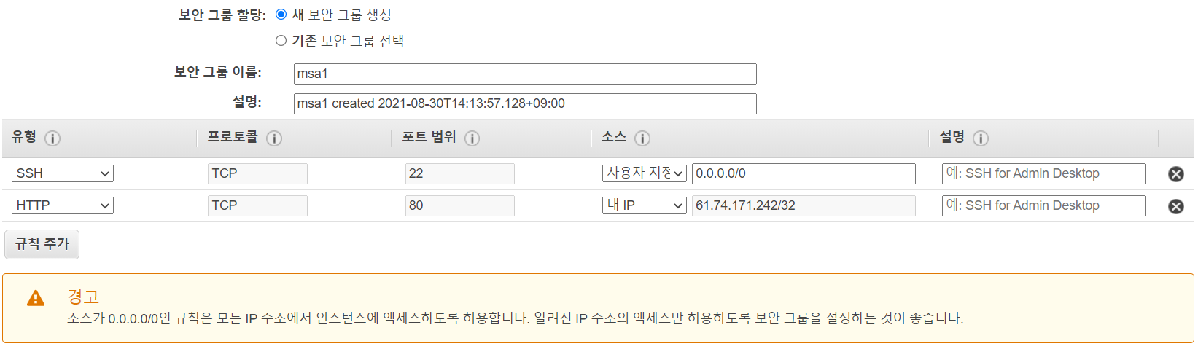
Tag 추가

Slide 5
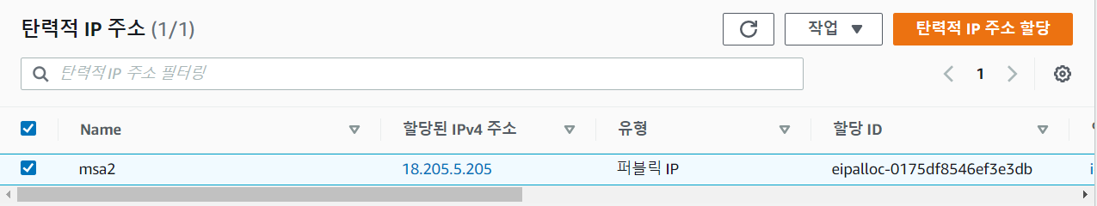
인스턴스 만든 후 탄력적 IP 주소 할당 및 연결

Slide 6
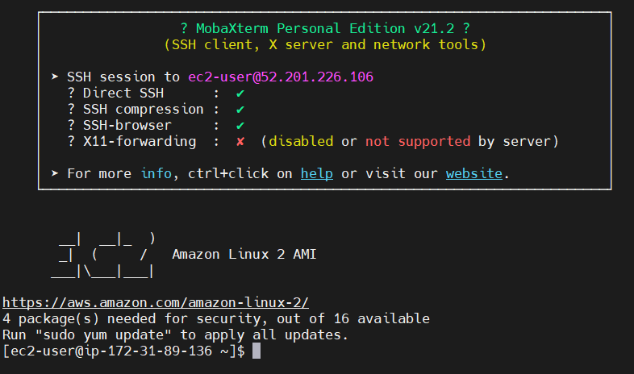
모바엑스텀으로 AWS SSH 실행

Slide 7
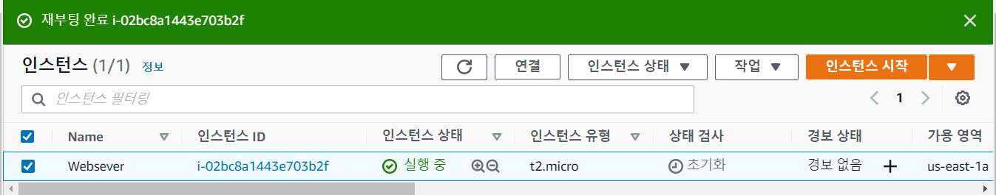
인스턴스 재부팅 (문제 없음)

Slide 8
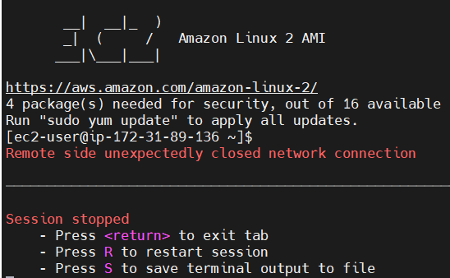
인스턴스 재부팅

Slide 9
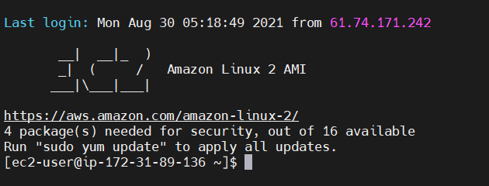
재부팅 후 인스턴스 정상 상태

Slide 10
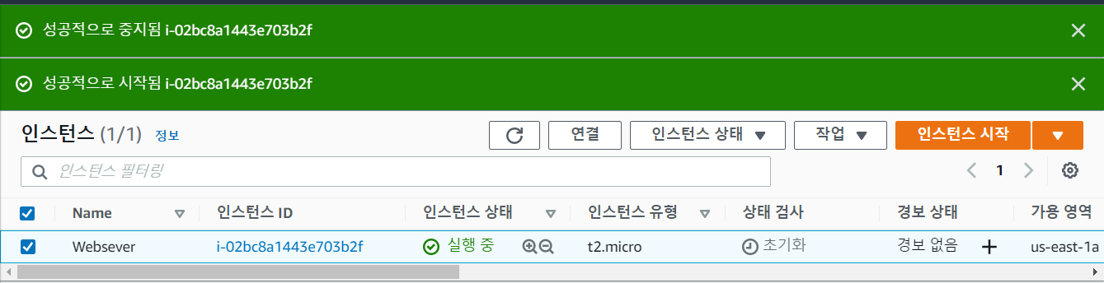
인스턴스 중지 후 재시작 (문제 없음)

Slide 11
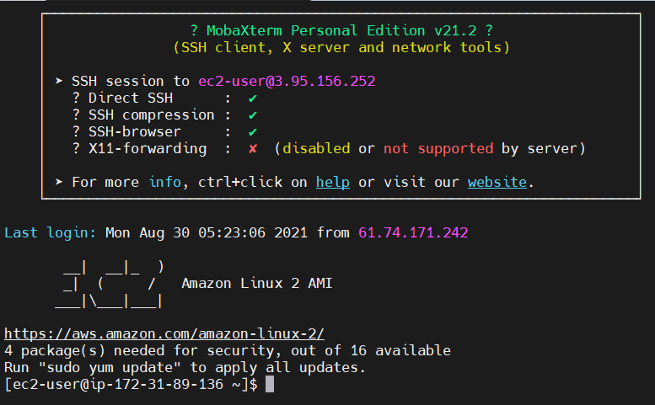
모바엑스텀으로 AWS SSH 재실행

Slide 12
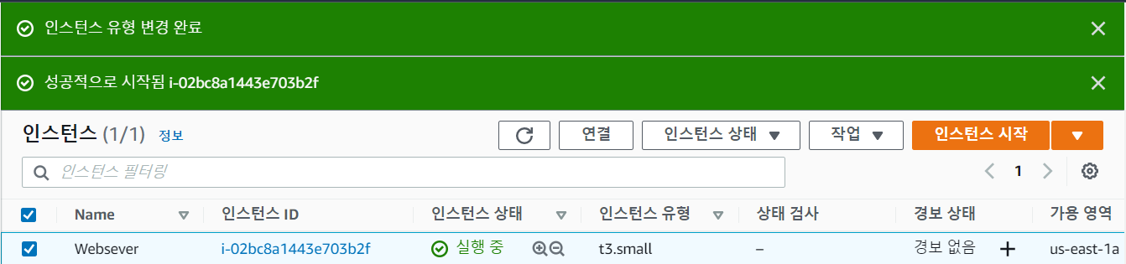
인스턴스 유형 변경 (t2.micro -> t3.small)

Slide 13
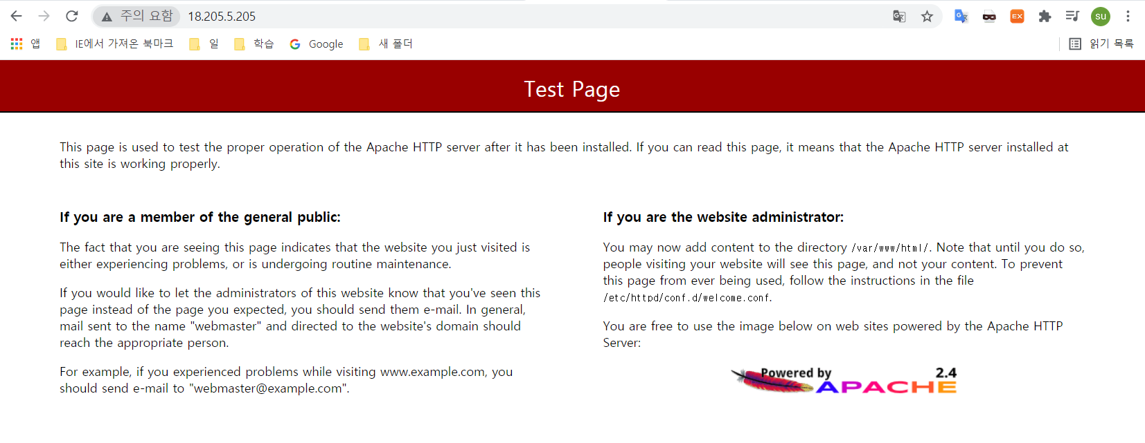
인스턴스 유형 변경 후 웹서버 확인

